Slide 1

Per questo HomeWork1 ho creato una pagina html e una pagina css, dove mostro le più antiche squadre d’italia in attività elencandole e creando una mini descrizione della loro storia.

Slide 2
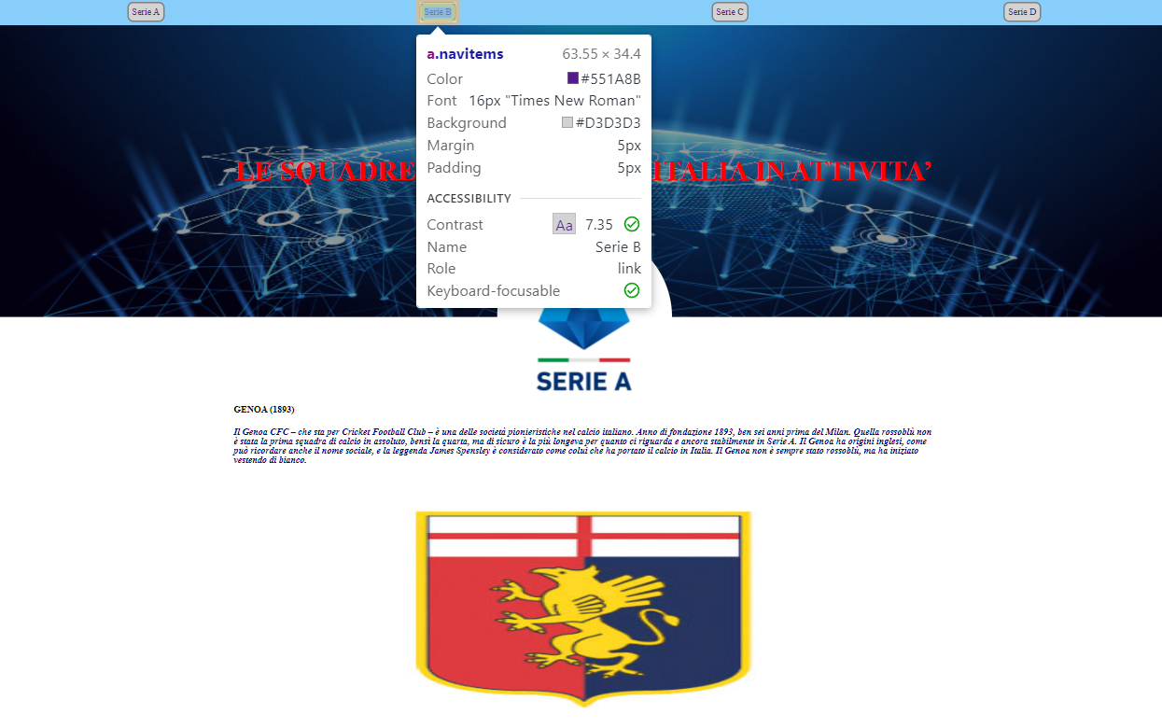
Per la nav ho voluto dare un margin e un padding di 5px per distanziare sia dal bordo della pagina che dal bordo che ho creato io attorno alla parola.
Ho dato un colore di sfondo a tutta la nav

Slide 3

Sfondo Header
Larghezza 100%
Altezza
500px

Slide 4
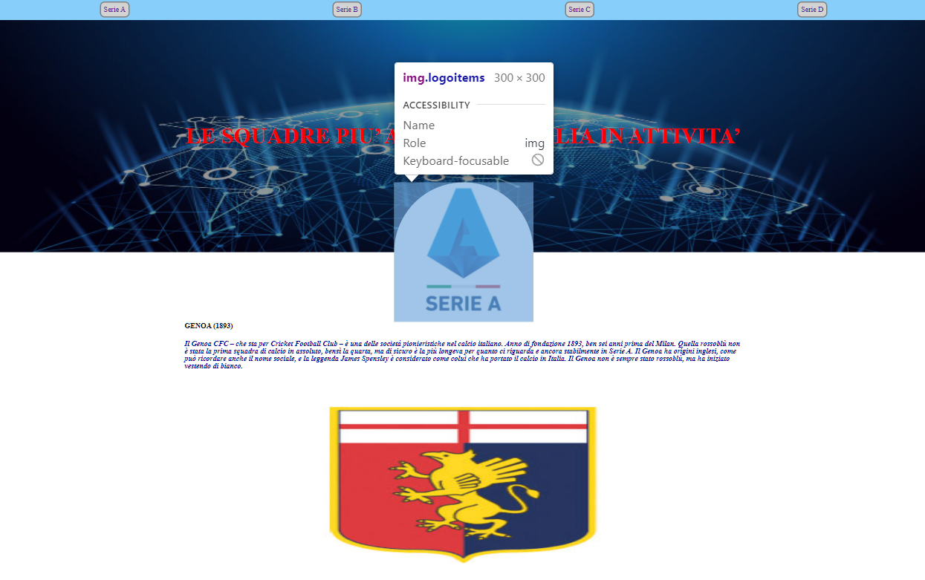
Per il logo centrale ho dato una
Dimensione fissa di
300px in larghezza e
300px in altezza con un bordo arrotondato di 200px
Ho inserito anche un Overlay sullo sfondo dell’header nero con trasparenza dello 0.4

Slide 5
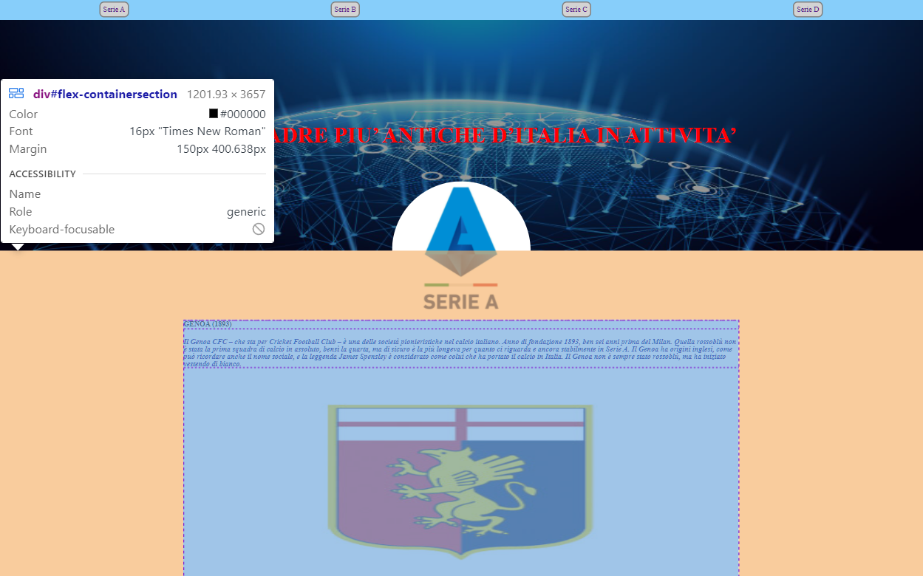
Per la parte centrale della pagina ho fatto un centramento per desktop di 150px sopra e sotto e in percentuale di 20% a sinistra e 20% a destra.

Slide 6
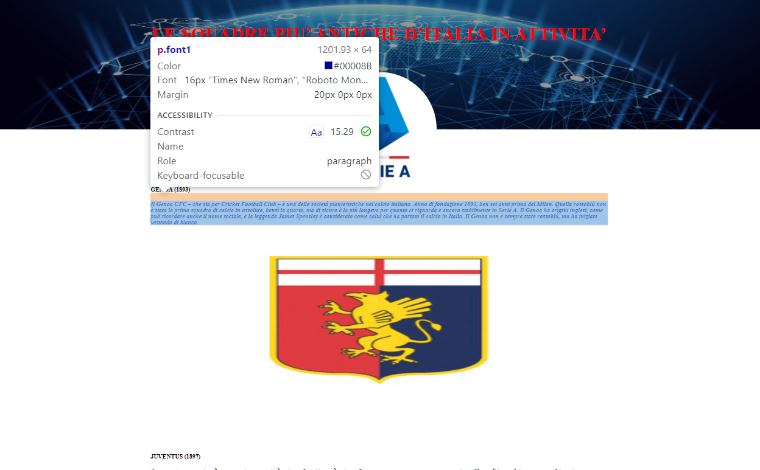
I vari blocchi dentro la parte centrale della pagina sono distanziati in modo differente.
I testi sono distanziati di 20px
solo in alto
Le immagini sono distanziate di 100px solamente in basso.
Infine le immagini hanno altezza 500px e largezza 100% della mia sezione centrale

